Slide 1

Ministero del Lavoro
Il Sistema informativo fead
(sifead)
Patrizia De Felici
Forum PA
Roma, 15 maggio 2019

Slide 2


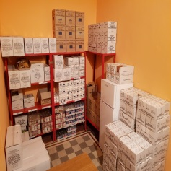


Cos’è il fead
Il Fondo di aiuti europei agli indigenti sostiene interventi di assistenza alimentare/materiale di base e di inclusione sociale in favore di persone in condizione di grave deprivazione
(Regolamento (UE) n. 223/2014)
Alleviare le forme più gravi di povertà contribuendo alla strategia Europa 2020
€ 3,8 miliardi stanziati dall’UE
per il Fondo nel 2014 - 2020
Assegnati all’Italia circa
€ 780 milioni
2

Slide 3

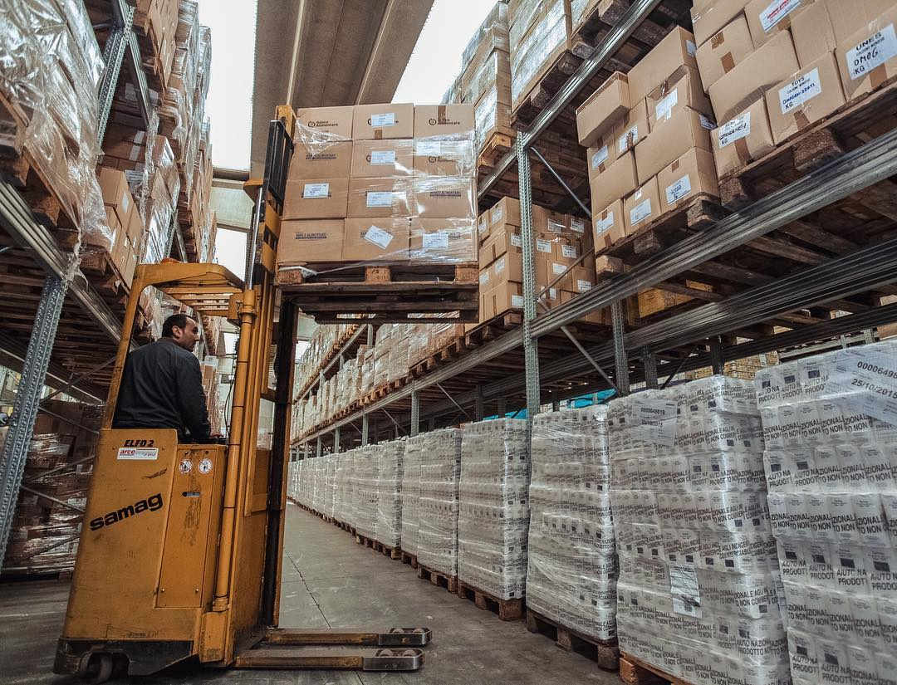





Programma Fead in Italia
La distribuzione degli aiuti e l’accompagnamento sociale sono attuati dalle
Organizzazioni Partner (Op)
Organismi senza scopo di lucro
197 Organizzazioni partner Capofila
10.500 Organizzazioni partner Territoriali
30.000 Volontari
7 Organizzazioni partner Capofila
3

Slide 4







Fead Italia
SIGMA FEAD: gestione e monitoraggio dei dati delle operazioni cofinanziate con il Fondo FEAD
Autorità di Gestione Ministero del Lavoro
Organismo Intermedio AGEA
SIAN: gestione gare, panieri, fornitori, adesione OpC e consegna dei prodotti alle OpC
Organismo Intermedio AGEA
OPC
SIFEAD: raccolta, registrazione e monitoraggio dei dati sugli aiuti distribuiti, sul numero e profilo delle persone che hanno beneficiato degli aiuti
OPC
OPT
Persone Indigenti

Slide 5

Obiettivi sifead
1
Incrementare la disponibilità dei dati sui prodotti distribuiti e sui destinatari (Regolamento delegato UE 1255/14) per permettere l’avanzamento fisico e finanziario dei fondi
2
Ridurre al minimo il carico amministrativo legato alla gestione dei prodotti FEAD e garantire una maggiore tracciabilità dei flussi

Slide 6





Flusso procedurale eseguito
Rilievi della Commissione Europea a seguito dell’Audit: necessità di adeguamento
Incontri con le Op Nazionali per raccogliere modalità di lavoro e aspettative
Al fine di risolvere le problematiche rilevate, l’Autorità di Gestione ha avviato un processo partecipativo di co-creazione della soluzione, insieme alle Organizzazioni Partner
Ideazione di una soluzione per permettere la raccolta dati FEAD 2018
Co-creazione della soluzione con le OP nazionali e OpC incontrate
Presentazione del prototipo sviluppato e condivisione funzionalità del sistema gestionale con le OpC

Slide 7






processo
Cosa è stato fatto
Risultati
Incontri con le 7 Op nazionali
e le 197 OpC
Tracciabilità dei flussi
Monitoraggio dei dati relativi al programma
Co-creazione sistema
Digitalizzazione del processo di distribuzione degli aiuti e delle misure di accompagnamento sociale
Sviluppo del SIFEAD

Slide 8

Formazione e comunicazione
Formazione raccolta dati FEAD – Incontro Caserta (Data: 11/01/2019)
Formazione raccolta dati FEAD – Incontro Palermo
(Data: 18/01/2019)
Formazione raccolta dati FEAD – Incontro Milano
(Data: 21/01/2019)
Formazione raccolta dati FEAD – Incontro Roma
(Date: 23/01/2019 e 24/01/2019)
Formazione raccolta dati FEAD – Incontro Oristano
(Data: 25/01/2019)

Slide 9





prossimi passi
Digitalizzazione dei processi
Utilizzo di tecnologie innovative
Analisi dei dati raccolti
Gestione delle frodi

Slide 10
Grazie

